Slide 1
Aplikace fluorescence v in vivo zobrazovacích metodách
Sara Eliáš

Slide 2
In vivo fluorescence
Využívá sensitivní kamery
Rozptyl fotonů
Pozitiva:
  Práce na makroskopické úrovni → celé tělo malých zvířat
  Pozorování tkání v neporušeném stavu, za přirozených fyziologických podmínek
  Nízké fluorescenční pozadí
Negativa:
  Vlastní autofluorescence
  Náročnost na kontrastní látky/zobrazovací sondy
Notes:
Podobně fluorescenční mikroskopii – vhodné filtry, ale jiné úrovně
Umožňuje pozorování tkání v neporušeném stavu a za přorozených fyziologických podmínek X 1.neprůhledná tkáň absorbuje a rozptyluje fotony a vytváří silnou autofluorescenci, což způsobuje shromažďování temných signálů a jejich kvantifikaci, 2. komplikované in vivo prostředí klade vysoké nároky na kontrastní látky/zobrazovací sondy – biologicky stabilní, v organismu se musí přednostně hromadit na cílovém místě

Slide 3

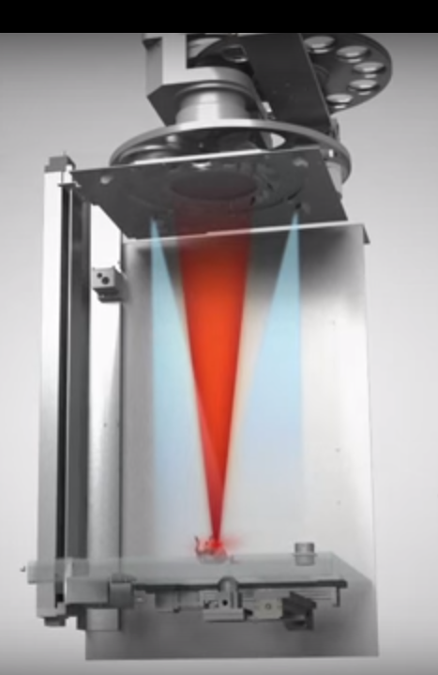
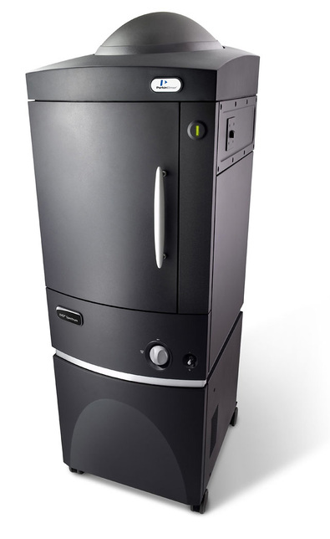
IVIS Spectrum Preclinical In Vivo Imaging System
http://www.perkinelmer.com/catalog/product/id/ivisspe
https://www.youtube.com/watch?v=vKMva9XauBA
http://www.perkinelmer.com/

Slide 4
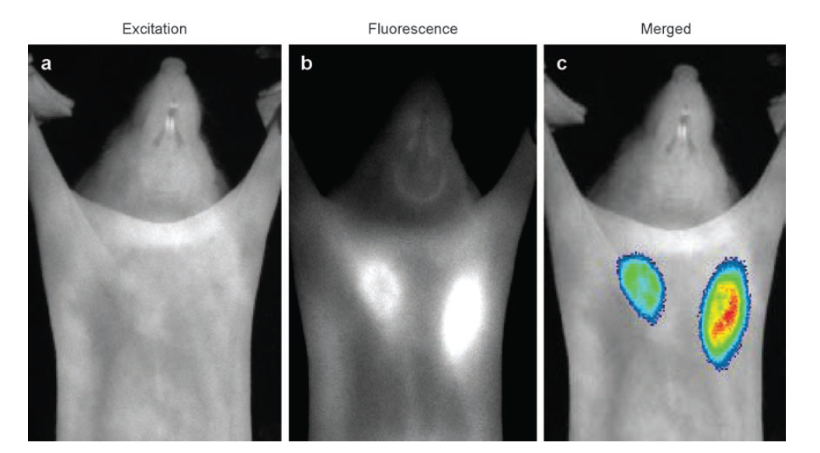
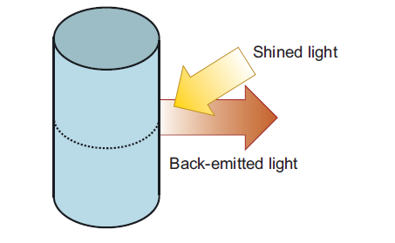
Epi-illumination
Povrchová, podpovrchová fluorescence
Světlo neprochází skrz
Lineární závislost na koncentraci fluorochromu
Nelineární závislost na hloubce a optických vlastností okolní tkáně
Ntziachristos V., Annu. Rev. Biomed. Eng., 8:1–33

Slide 5
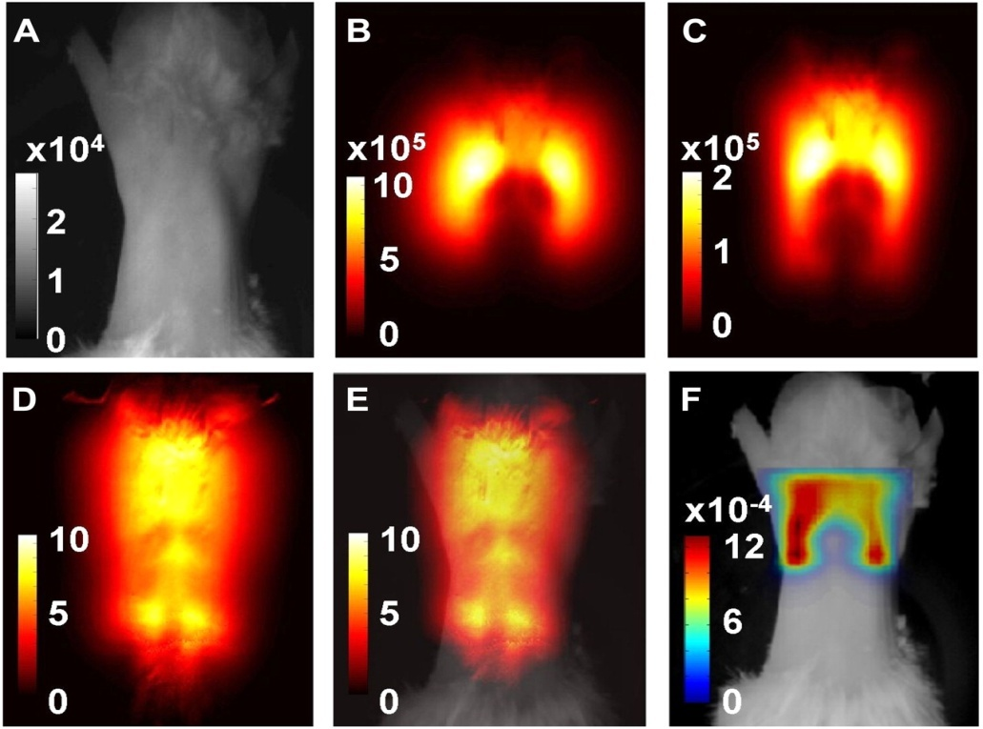
Transillumination
Světlo svítí skrz tkáň
Podobné nelineární závislost jako u epi – illumination
Výsledný obraz je normalizován
Haller J., et all., 2008, Journal of Applied Physiology
Notes:
http://jap.physiology.org/content/104/3/795

Slide 6
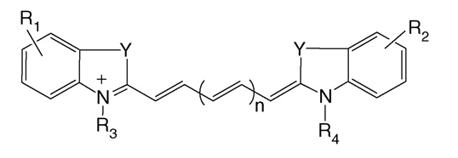
Zobrazovací sondy
Molekuly absorbující v blízké infračervené oblasti (700 – 1000 nm)
Polymethiny ( aj. polymethines) – pentamethine, heptamethine cyanines
Rao J. et al., 2007, Current Opinion in Biotechnology, 18:17–25
Notes:
Většina tkání generuje malou infračervenou fluorescenci

Slide 7
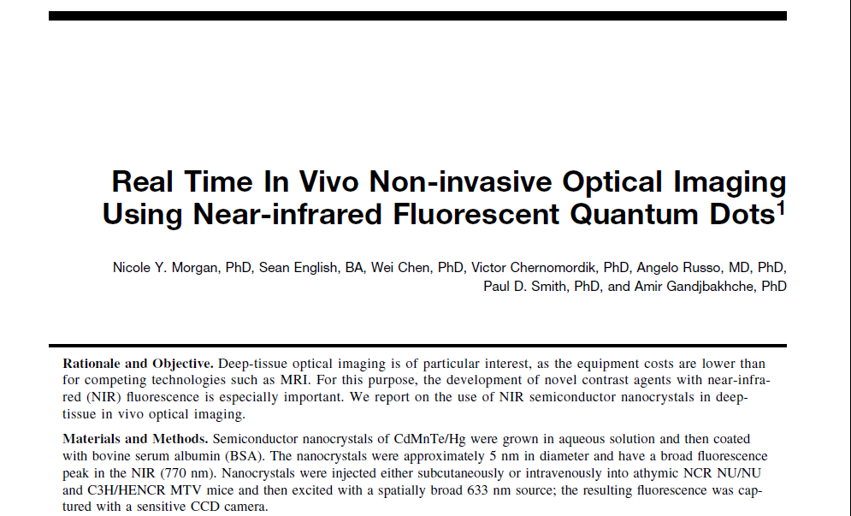
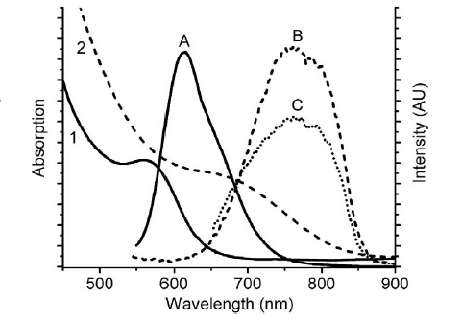
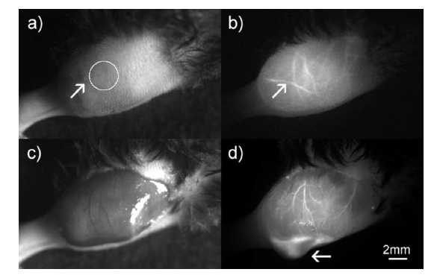
Necílené sondy
CdMnTeHg/BSA
Morgan N. Y., et all., 2005, Acad Radiol, 2:313–323.

Slide 8
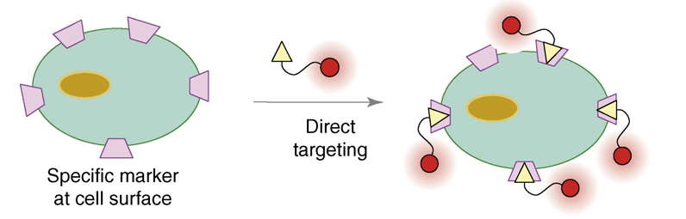
Aktivované sondy
Váže se na konkrétní cíl
Složeny ze dvou částí – fluorochromu a ligandu
Ligand - malé molekuly, proteiny, peptidy, protilátky
Rao J. et al., 2007, Current Opinion in Biotechnology, 18:17–25
Notes:
Zobrazování tumorů – hodně receptorů

Slide 9
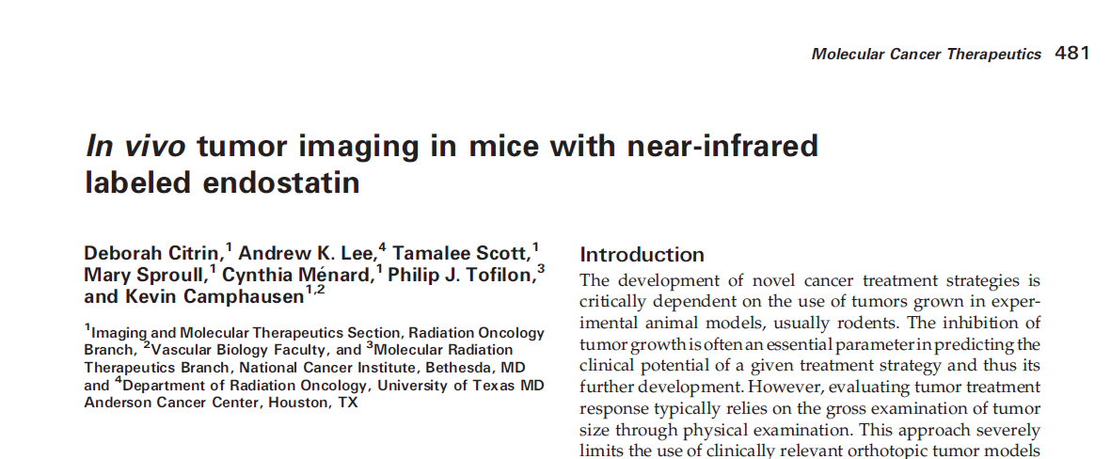
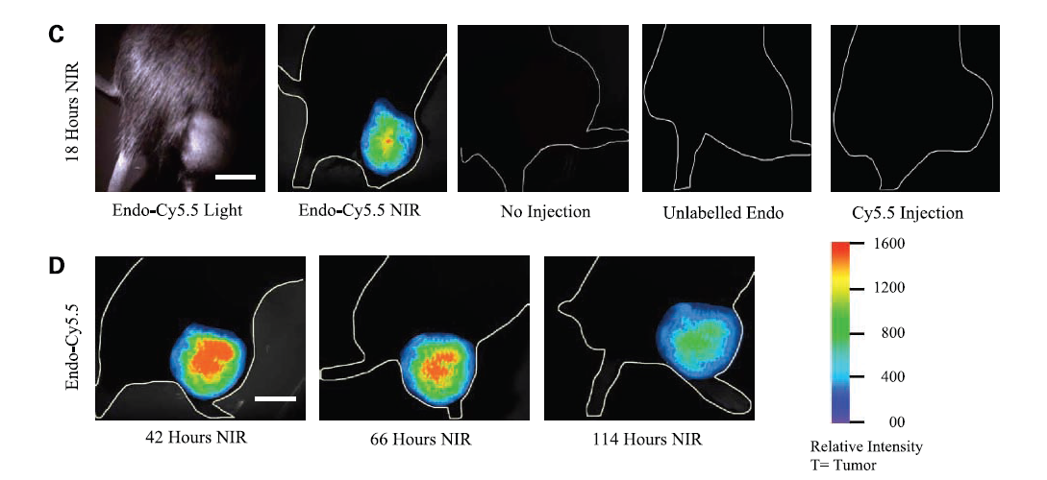
Aktivované sondy
endostatin-Cy5.5
Citrin D., et all., 2004, Molecular Cancer Therapeutics, 3(4):481-8.

Slide 10
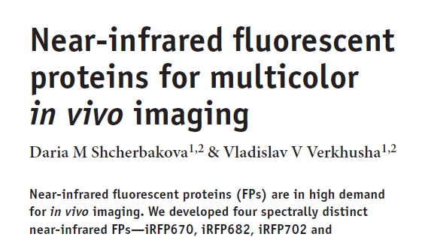
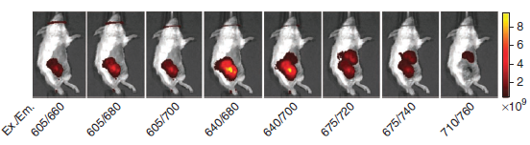
Fluorescentní proteiny v blízké infračervené oblasti
Transparentnost savčích tkání je dána hemoglobinem a melaninem (absorpce v 650 nm) a vodou (absorpce 900 nm)
Vyšší poměr signálu k pozadí → vyšší rozlišení
iRFP670 (dole v levo)
iRFP713 (noho v pravo)
Shcherbakova D. M., et all., 2013, Nature Methods 10, 751–754.
.

Slide 11
Zdroje
Rao J. et al., 2007, Fluorescence imaging in vivo: recent advances, Current Opinion in Biotechnology, 18:17–25
Haller J., et all., 2008, Visualization of pulmonary inflammation using noninvasive fluorescence molecular imagine, Journal of Applied Physiology, 795-802.
Morgan N. Y., et all., 2005, Real Time In Vivo Non-invasive Optical Imaging Using Near-infrared Fluorescent Quantum Dots, Acad Radiol, 2:313–323.
Citrin D., et all., 2004, In vivo tumor imaging in mice with near-infrared labeled endostatin, Molecular Cancer Therapeutics, 3(4):481-8.
Ntziachristos V., 2006, Fluorescence Molecular Imaging, Annu. Rev. Biomed. Eng., 8:1–33
Shcherbakova D. M., et all., 2013, Near-infrared fluorescent proteins for multicolor in vivo imaging, Nature Methods 10, 751–754.
http://blog.addgene.org/in-living-color-the-skinny-on-in-vivo-imaging-tools
http://www.perkinelmer.com/catalog/product/id/ivisspe
https://www.youtube.com/watch?v=vKMva9XauBA
Notes:
http://organonet.med.muni.cz/media/62515/vy_09.pdf

Slide 12
Zdroje obrázků
Haller J., et all., 2008, Visualization of pulmonary inflammation using noninvasive fluorescence molecular imagine, Journal of Applied Physiology, 795-802.
Morgan N. Y., et all., 2005, Real Time In Vivo Non-invasive Optical Imaging Using Near-infrared Fluorescent Quantum Dots, Acad Radiol, 2:313–323.
Citrin D., et all., 2004, In vivo tumor imaging in mice with near-infrared labeled endostatin, Molecular Cancer Therapeutics, 3(4):481-8.
Shcherbakova D. M., et all., 2013, Near-infrared fluorescent proteins for multicolor in vivo imaging, Nature Methods 10, 751–754.
Ntziachristos V., 2006, Fluorescence Molecular Imaging, Annu. Rev. Biomed. Eng., 8:1–33
http://www.perkinelmer.com/catalog/product/id/ivisspe
https://www.youtube.com/watch?v=vKMva9XauBA
http://www.perkinelmer.com/

Slide 13
Děkuji za pozornost
Sara Eliáš
409310@mail.muni.cz

